Slide 1
웹 게임 개발 툴 기획
PROJECT | Web Game Tool
TEAM | 기획팀
CLASS | 통합 기획서
Revision | Ver0.03
Author | 유 환국
Date | 2014-03-29 ~ 2014-04-20
History | Ver0.01 | 초안 작성 2014-03-29 시작 (Tool 사용 Flow ~ Title Scene)
 | Ver0.02 | 초안 작성 2014-04-03 진행 중 ( ~ Event Scene)
 | Ver0.03 | 초안 작성 2014-04-20 Flow 작성 완료
NOTE

Slide 2

목차는 마지막에…
Contents . . .
01
개요
p. 3
1. Tool Outline
2. 개발 목표 3. 상용화 모델
p. 4
02
Tool 사용 Flow
p. 5
1. 구 UI Icon 재활용
p. 6
p. 7
p. 8

Slide 3
1
개요

Slide 4
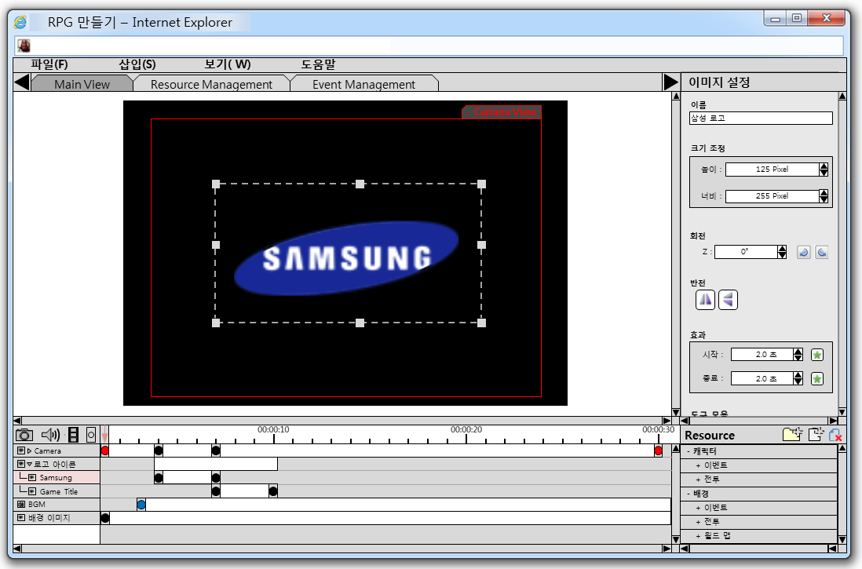
1. Tool Outline
초안 이미지. 수정 필요.

Slide 5
2. 개발 목표
심심풀이로 써 본거…
+ 클라우드 서버
- 게임 서비스, 게임 제작 및 데이터 연동. - 어느 PC에서든 작업하던 내용 그대로 이어서 작업 가능. - 어느 PC에서 게임을 플레이 하더라도 저장된 위치에서 게임 이어하기 가능.
+ Web Site 제작
- 게임 제작을 시작 할 수 있음. - 제작 된 게임들을 확인하고 다른 유저가 개발한 게임을 플레이 가능. - 친구 추가, 게시판 이용 등, 전반적인 커뮤니티 기능 사용 가능.
+ Web Game 제작 Tool 개발. (Web 기반 Tool)
- 별도의 클라이언트 다운로드 없이 Web 기반에서 게임 제작 가능 하도록 제작. - 클라우드 서비스를 이용하여, 어느 PC에서든 이어서 작업 가능.
+ 상용화 모델 적용.
- 위 작업이 완료 될 경우 작업 시작.

Slide 6
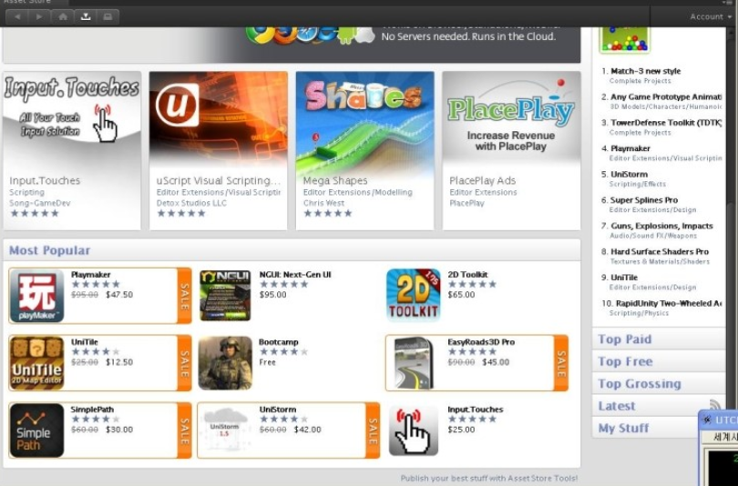
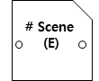
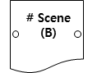
3. 상용화 모델
심심풀이로 써 본거…
+ Web Site
유료 이용자
Web Site
캐시 충전
무료 이용자
게임 개발
게임 런칭
Play 횟수에 의해 점수 획득
Cash 재화 획득 가능
+ 무료 이용자 제한
제작 가능한 Scene 제한
10 개
Scene 당 10 MB * 10
클라우드 서버 용량 제한
100 MB
Assets Shop 이용 불가
Assets Shop?
개인이 제작한 게임 개발용 리소스 팩
* 언리얼 엔진 / Unity 엔진의 어셋 기능
+ Cash 상점
Scene 판매 (1개 단위)
Scene 용량 확장
Scene을 추가 할 수 있는 상품
클라우드 서버 용량 확장
Asset 구매 가능
Scene 제한 용량을 확장 할 수 있는 상품
Unity Assets Store
유료 이용자 게임의 유료화
모바일 게임보다 저가의 가격으로 공급
+ 예상되는 문제점
- 사업자 등록이 되지 않은 소규모 게임의 상용화. (심의, 저작권 문제 등)

Slide 7
2
Tool 사용 Flow

Slide 8
1. 개요
최초 Tool 구동
기본 화면
Scene Management
Scene 추가하기
Title Scene
Resource 추가하기
Node 구성과 이해
버튼 Node 생성
Scene 연결하기
Event Scene
Event Ground
구성
Event Character 등록
대사 편집하기
분기 생성하기
Battle Scene
Battle Ground 구성
Battle Character
등록
Battle Character
배치
테스트 진행
(Run)
World Scene
World 구성하기
런칭

Slide 9
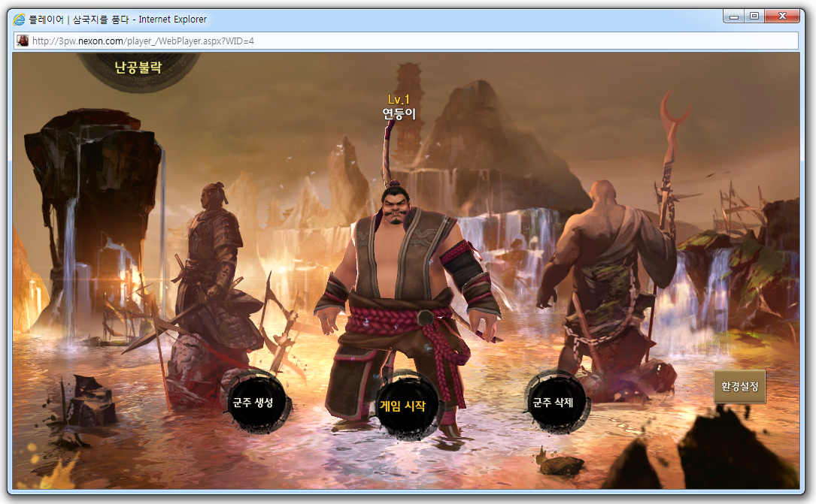

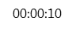
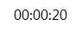
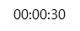
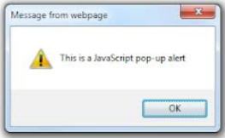
2. 구동
#Tool 명칭 :: 무제 – Internet Explorer
프로젝트 명
파일(F)
삽입(S)
보기( W)
도움말
- 최소 2 byte ~ 최대 20 byte
- 게임의 명칭을 입력
Main View
Resource Management
Scene Management
Camera
- Camera View
개발 장르
새 프로젝트
- Disable 된 콤보박스
- 게임 게시 (Web) 화면의 정렬 값으로 사용.
- SRPG 로 고정. (추후 개발 가능하다면 장르 추가)
프로젝트 명 :
개발 장르 :
SRPG
게임 해상도
게임 해상도 :
- Disable 된 콤보박스
- 1024 * 768 해상도 고정
- (추후 개발 가능하다면 옵션 추가)
1024 x 768
프로젝트 설명 :
(0/200 byte)
프로젝트 설명
- 텍스트 입력 공간
- 게임 게시 (Web) 화면에서 사용.
- 최소 50 byte 입력 최대 ~ 200 byte 입력
Camera
확인
취소
Resource
확인 버튼
- 기본 데이터
- 위 조건을 모두 만족하는지 체크
- 불가 하다면 아래 예외 메시지 출력
- 실패 할 경우, 입력 대기.
예외 처리
- 프로젝트 명이 조건에 맞지 않는 경우 → “프로젝트 명을 올바로 써 주세요. (최소 2byte ~ 최대 20 byte)”
- 프로젝트 설명이 조건에 맞지 않는 경우 → “프로젝트 설명을 올바로 써 주세요. (최소 50 byte ~ 최대 200 byte)”
- 순차적으로 조건 검사 후, 상위 조건이 충족 되었을 경우 하위 조건을 검사.
- Error Msg 는 Window에서 기본으로 제공하는 경고 창 사용.
취소 버튼
- Tool 종료

Slide 10
3. 기본 화면
3-1. 기본 화면 설명
#Tool 명칭 :: # 프로젝트 명칭 :: # Scene 명칭 – Internet Explorer
①
①
타이틀 바
②
- Explorer 가 제공하는 타이틀 바
- “# Tool 명칭 :: # 프로젝트 명칭 :: # Scene 명칭” 표기
- 하단에는 주소 창
파일(F)
삽입(S)
보기( W)
도움말
③
④
Main View
Resource Management
Scene Management
None
- Camera View
②
툴 바
- 현재 페이지에서는 자세히 설명하지 않음.
- 저장, 불러오기, 리소스 추가, 실행하기 등의 기능 제공. - 기본 구성은 이미지와 같음.
③
뷰어
- 작업 중인 화면을 실시간으로 볼 수 있는 공간. - Main View = 게임 화면과 가장 유사한 뷰어. - Resource Management = 리소스 별 설정을 위한 뷰어. - Scene Management = Scene 단위 설정 및 연결 확인.
④
Node Parameters
- 선택 된 Node 별 설정이 가능한 공간. - Node 별로 모양이 변경 됨. - 왼쪽은 아무런 Node가 선택되지 않은 Default 상태.
Camera
Resource
- 기본 데이터
⑤
타임 라인
⑤
⑥
- 현재 Scene 에서 사용되는 Resource 및 상태를 표기. - 시간의 순서에 따라 Node를 추가하여 설정 하는 방식.
- Resource의 종류 = 이미지, 소리, 영상.
- 파일 형식은 세부 기획 단계에서 설명.
⑥
Resource
- 게임 데이터로 사용 할 수 있는 모든 파일. - 설정을 저장하여 언제든 드래그&드롭으로 활용 가능. - 서버에 올라간 데이터만 Resource로 등록 가능.

Slide 11
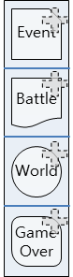
3. 기본 화면
3-2. Scene Management
#Tool 명칭 :: # 프로젝트 명칭 :: # Scene Management – Internet Explorer
①
Scene 도표
- 만들어진 Scene을 도표화 하여 보여 줌. - 왼쪽은 현재 Main Menu Scene이 선택 된 모습. - Main Menu는 추가/삭제 불가 하며 Scone 0 으로 고정.
파일(F)
삽입(S)
보기( W)
도움말
④
Main View
Resource Management
Scene Management
③
Scene Parameters
①
기본 정보
# Scene 0
②
Scene Type | Main Menu
Scene No. ID | 0
작성자 | # User ID
최초 작성일 | # yyyy-mm-dd
최종 작성일 | # yyyy-mm-dd
최종 작성자 | # User ID
Scene 연결 선
- 끝 부분을 드래그하여 다른 Scene에 연결 가능. - Scene 0 의 “시작 버튼”에 연결 옵션이 있음. (Default) - Scene 연결 속성의 Button이 없을 경우 생성되지 않음.
②
③
Scene 도표 추가 Tool
이름
- Scene을 추가 할 수 있는 Tool - 총 4가지로 구성.
사용 용량
④
15.25 /20 Mb
Scene Parameters
- 선택 된 Scene의 정보 확인 가능.
- Scene 에서 사용중인 용량 (제한) 확인 가능.
- User는 Scene의 이름을 임의로 수정 가능.
Memo
0 / 5000 Byte
⑤
⑤
Memo
- Scene에 대한 정보, 수정 내역 등을 기입할 수 있음.
Scene Management 추가 특징
- Scene 도표를 드래그하여 임의의 위치로 이동 가능.
- #Scene 0 을 제외한 도표는 복사, 붙여 넣기 가능. (Ctrl + C / Ctrl + V)
- Scene 연결 선 및 연결 하는 로직에 대해서는 추후 설명.

Slide 12
3. 기본 화면
3-3. Scene 추가하기
#Tool 명칭 :: # 프로젝트 명칭 :: # Scene Management – Internet Explorer
①
Scene 도표 추가 Tool
- Scene을 추가 할 수 있는 버튼 Tool.
파일(F)
삽입(S)
보기( W)
도움말
Main View
Resource Management
Scene Management
Scene Parameters
②
# Scene 0
②
①
기본 정보
Event Scene
# Scene 1
(E)
Scene Type | Main Menu
Scene No. ID | 0
최초 작성자 | # User ID
최초 작성일 | # yyyy-mm-dd
최종 작성일 | # yyyy-mm-dd
최종 작성자 | # User ID
- 끝 부분을 드래그하여 다른 Scene에 연결 가능. - Scene 0 의 “시작 버튼”에 연결 옵션이 있음. (Default)
③
③
# Scene 2
(B)
Battle Scene
- Scene을 추가 할 수 있는 Tool - 총 4가지로 구성.
④
# Scene 3
(W)
이름
④
Level Design
사용 용량
World Scene
⑤
15.25 /20 Mb
- 선택 된 Scene의 정보 확인 가능.
- Scene 에서 사용중인 용량 (제한) 확인 가능.
- User는 Scene의 이름을 임의로 수정 가능.
UI & HUD
# Game Over
⑤
Memo
0 / 5000 Byte
Game Over
- 다음 Scene으로 연결이 없을 경우 자동으로 Game Over. - Battle Scene의 목표를 달성 못했을 경우 Game Over. - 위 상황 외에 Game Over를 쓸 경우 사용. → Ex) Event 분기 선택에 의한 Game Over - Game Over는 다음 Scene으로 연결 되지 않음.
추가 설명 : 분기에 의한 Scene 연결
분기 (# Case) 사용의 기본 형태.
- Scene 내부에서 분기를 만들 경우, 자동으로 분기 도표(오른쪽)가 생성 되며, 이 연결선은 임의로 수정 할 수 없음.
- Scene Management에서 수정 할 수 없는 연결 선은 점선. 수정 가능 한 선은 실선으로 표기.
- 분기는 # Case No.로 표기되며, 분기를 설정한 Scene 내부에서만 추가/삭제 및 수정 가능.
- 현재 장에서 분기에 의한 Scene 연결은 자세히 다루지 않도록 함.
# Case 1
# Scene 1
(E)
# Case 2

Slide 13
4. Title Scene 구성하기
4-1. 리소스 추가하기 1
#Tool 명칭 :: # 프로젝트 명칭 :: # Scene 명칭 – Internet Explorer
①
File 추가 버튼 클릭
- Resource 우측의 아이콘 클릭 - Pop-Up 창에서 파일 선택 후 “올리기” 선택 → 다음 장 참조.
파일(F)
삽입(S)
보기( W)
도움말
Main View
Resource Management
Scene Management
None
- Camera View
효과 1
Resource
폴더 추가 및 기능.
Camera
- 기본 데이터
- Resource 우측의 아이콘 클릭
- “ + “ 클릭 시, 하단 데이터 표시.
- “ – “ 클릭 시, 하단 데이터 숨김.
- 폴더를 선택하고 폴더를 추가 할 경우 → 내부 폴더 생성 - 폴더를 드래그 할 경우 → 이동 가능. - 폴더를 폴더에 드래그 할 경우 → 내부 폴더로 이동. - 파일을 폴더에 드래그 할 경우 → 폴더 내부로 이동. - 파일을 최 하단으로 드래그 할 경우→ 폴더 밖으로 이동.
Resource
- 기본 데이터
+
입력 가능

Slide 14
4. Title Scene 구성하기.
4-1. 리소스 추가하기 2
#Tool 명칭 :: # 프로젝트 명칭 :: # Scene 명칭 – Internet Explorer
①
내 자원
- 서버에 올라 가 있는 리스트 확인 가능. - 다중 선택 가능.
파일(F)
삽입(S)
보기( W)
도움말
Main View
Resource Management
Scene Management
None
- Camera View
②
버튼 기능
Resource Add
- 폴더 추가 버튼 → Resource 창과 동일한 로직 - 파일 추가 버튼 (내 PC에서 파일 업로드) → 다음 장 참고 - 리스트에서 선택 된 파일 삭제. → 선택된 파일 없을 때 = Disable
①
효과 1
내 자원
Assets Shop
②
서버 자원 목록
③
이름
용량
최종 수정 일
- 이미지
#yyyy-mm-dd / hh:mm:ss
└ 배경 화면1.jpg
2.45 MB
#yyyy-mm-dd / hh:mm:ss
└ 배경 화면2.jpg
1 MB
#yyyy-mm-dd / hh:mm:ss
└ 시작 버튼.jpg
3 MB
#yyyy-mm-dd / hh:mm:ss
③
서버 리소스 리스트
└ 로드 버튼.bmp
3 MB
#yyyy-mm-dd / hh:mm:ss
└ 종료 버튼.tga
3 MB
#yyyy-mm-dd / hh:mm:ss
- 이름.확장자 / 용량 / 최종 수정일 순으로 확인 가능. - 창 드래그로 크기 조정 가능. → 텍스트가 긴 경우에는 창 크기만큼 짤라서 표기. - 텍스트 정렬 → 이름 : 좌측 정렬 (우측부터 짤림) → 용량 : 우측 정렬 (좌측부터 짤림) → 최종 수정일 : 우측 정렬 (좌측부터 짤림) - 파일 및 폴더 드래그 로직은 Resource 창과 동일.
- 사운드
#yyyy-mm-dd / hh:mm:ss
└ 버튼 사운드.wav
3 MB
#yyyy-mm-dd / hh:mm:ss
└ BGM1.wav
5 MB
#yyyy-mm-dd / hh:mm:ss
④
작업 중.jpg
1 MB
#yyyy-mm-dd / hh:mm:ss
전체 사용량 : 21.45 /100 Mb
⑤
⑤
불러 오기
취소
Resource
Camera
- 기본 데이터
④
서버 사용량 체크
- 서버 용량 최대 100 MB 사용 가능. (개인 당)
⑤
하단 옵션
- 불러오기 → 선택 된 Resource를 Tool로 불러 옴.
- 취소 → 변경 된 서버 자원 목록을 저장 후, 창 닫음.

Slide 15
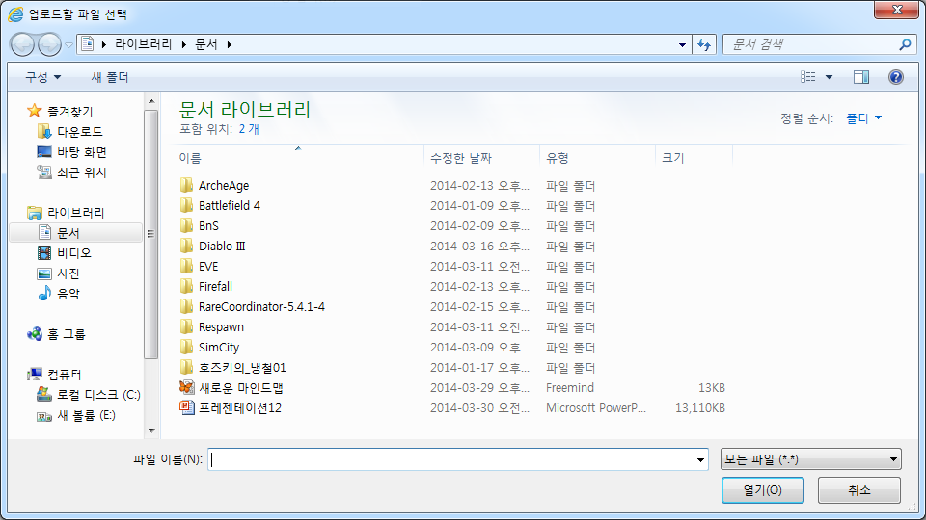
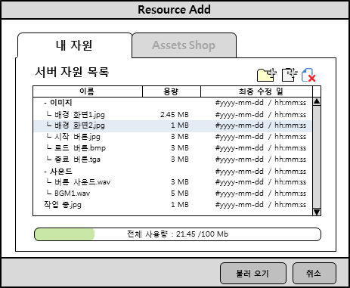
4. Title Scene 구성하기.
4-1. 리소스 추가하기 3
#Tool 명칭 :: # 프로젝트 명칭 :: # Scene 명칭 – Internet Explorer
①
File Upload 기능
- 왼쪽과 같이 윈도우 기본 파일 열기 사용.
- 파일을 하나씩 Upload 가능. - 하나의 파일이 10 Mb를 넘을 수 없음. - 10 Mb를 넘을 경우 Error Msg 출력. → “ 파일 하나당 10MB 를 넘을 수 없습니다.”
파일(F)
삽입(S)
보기( W)
도움말
Main View
Resource Management
Scene Management
None
①
- Camera View
효과 1
- 조건 충족 시 하단과 같이, Upload 창 뜸.
Resource Upload
0.4 Mb / 1.25 Mb
1,564 Kbyte/Sec
Resource
- Upload 완료 후, “Resource” 창 Open
Camera
- 기본 데이터
→ “업로드 할 파일 선택” 창 시에는 Resource 창 Close.

Slide 16
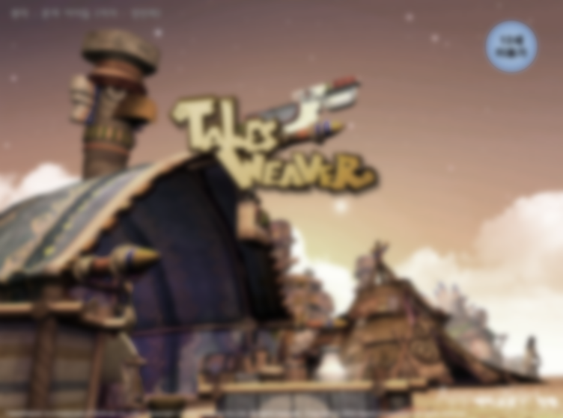

4. Title Scene 구성하기.
4-1. 리소스 추가하기 4
#Tool 명칭 :: # 프로젝트 명칭 :: # Scene 명칭 – Internet Explorer
①
타이틀 배경1.jpg 드래그 & 드롭
- Resource 파일에서 데이터를 Main View로 끌어 오거나, - 타임라인에 끌어올 경우 왼쪽과 같이 화면이 변경 됨. - 끌어 온 데이터가 활성화 됨. → Main View에서 선택 됨. (크기 조정 및 이동 가능) → 타임라인에 이미지 파일이 추가되고, 신규 노드 생성. → Node Parameters 가 “이미지 설정” 으로 변경.
- Resource 에서 동일한 파일을 중복하여 가져 올 경우. → 타이틀 배경1(1) 이라는 이름으로 새롭게 Node 생성. → 파일을 동일하지만 별도의 객체로 인식.
파일(F)
삽입(S)
보기( W)
도움말
Main View
Resource Management
Scene Management
Image Node Parameters
- Camera View
이름
타이틀 배1
크기 조정
높이 :
125 Pixel
효과 1
255 Pixel
너비 :
회전
Z :
0˚
반전
효과
시작 :
2.0 초
종료 :
2.0 초
Camera
Resource
타이틀 배경1
- 기본 데이터
①
└ 타이틀 배경1.jpg

Slide 17
4. Title Scene 구성하기.
4-2. 노드의 구성과 이해 1
①
노드의 종류
Base Node
Image Node
1개 이하의 이미지 데이터로만 이루어 져 있음.
Sound Node
1개 이하의 사운드 데이터로만 이루어 져 있음.
Character Node
Event Character Node
C
C
C
C
C
일러스트, 각종 모션, 사운드가 포함된 Node
Battle Character Node
C
C
C
C
C
모션, 사운드, 밸런스 테이블 등이 포함된 Node
Public
Go to
Ground Node
Event Ground Node
G
1개 이상의 이미지로 이루어진 Node
Stop
Battle Ground Node
1개 이상의 이미지 + 타일맵 구성 가능한 Node
loop
G
Event Scene
Event Start
Function Node
Button Node
B
4가지 상태 이미지 + 사운드로 구성된 Node
Event End
Case Node
선택지. (분기 설정을 위한 Node)
Battle Scene
Event Start
C
Script Node
대사 Node (Event Character Node의 일러스트값을 참조 함.)
Battle Start
S
Battle End
Event Node
E
Scene 내부의 상태 전환을 위한 Node
Event End

Slide 18
4. Title Scene 구성하기.
4-2. 노드의 구성과 이해 2
②
Base Node 조작
- 기본 리소스를 추가 할 경우 시작 – 끝이 있는 노드. - 아래와 같이 두 개의 Node가 추가 됨.
- 노드를 선택 할 경우, 선택된 노드가 초록색으로 활성 - 선택 된 노드를 Shift + 클릭 하면 선택된 노드를 해제 할 수 있음. - 선택되지 않은 노드를 Shift +클릭 하면 중복하여 노드를 선택. → 단, 2개 이상의 노드를 선택 할 경우, Node Parameters 가 공란. → 해당 상태에서는 Node의 복제/삭제만 가능.
- 시작과 끝 노드는 삭제 불가.
- 노드는 Ctrl + 드래그 or C / V를 통해서 복사 가능.
- 마우스 선택 & 드래그를 통하여 Node의 타임 조절 가능.
복제된 마지막 노드가 선택 됨.
1초 단위로 드래그 가능.
- 중간 “노드”의 삭제는 아래와 같이 작동
- 중간 노드의 “데이터” 삭제는 아래와 같이 작동
실선은 해당 구간 이미지 및 사운드가 출력되지 않음.
- 하나의 “기본 Node”에 두 개 이상의 데이터가 들어가지 않도록 함.
- 다른 Node들의 내용은 세부 기획에서 다루도록 함.

Slide 19
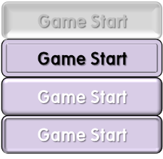
4. Title Scene 구성하기.
4-3. 버튼 Node 생성 1.
#Tool 명칭 :: # 프로젝트 명칭 :: # Scene 명칭 – Internet Explorer
①
잘못된 예.
- 앞서 Base Node 외의 경우에는 별도의 처리 과정 필요. - Base Node와 같이 추가 할 경우 왼쪽과 같이 적용 됨.
파일(F)
삽입(S)
보기( W)
도움말
Main View
Resource Management
Scene Management
Image Node Parameters
- Camera View
이름
StartButton
크기 조정
올바른 공정.
높이 :
125 Pixel
효과 1
255 Pixel
Resource 폴더 생성
너비 :
①
회전
마우스 오른쪽 클릭
Z :
0˚
반전
Set Node → Button
효과
시작 :
Resource Management (Viewer)
2.0 초
종료 :
2.0 초
Resource
Image 추가 및 Parameter 설정
Camera
- 기본 데이터
타이틀 배경1
└ 타이틀 배경1.jpg
Sound 추가 및 Parameter 설정
StartButton
└ StartButton.jpg
Main View 에 드래그&드롭

Slide 20
4. Title Scene 구성하기.
4-3. 버튼 Node 생성 2.
#Tool 명칭 :: # 프로젝트 명칭 :: # Scene 명칭 – Internet Explorer
①
Button :: Resource Management
- 모든 버튼은 왼쪽 창과 같은 설정 창을 가짐.
파일(F)
삽입(S)
보기( W)
도움말
Main View
①
Button Node Parameters
Resource Management
Scene Management
②
이름
데이터 연결
StartButton
크기
- 버튼은 3개의 데이터 양식을 요구 함. → 이미지 파일 1개. → 사운드 파일 2개. - Resource 창에서 드래그하여 적재적소에 놓음.
높이 :
125 Pixel
효과 1
255 Pixel
너비 :
*Default = 이미지 사이즈
분할
EA :
4
# Click Sound
세로 :
(Default)
가로 :
데이터 연결
Click.Wav
버튼 순서
- 버튼은 3개의 데이터 양식을 요구 함. → 이미지 파일 1개. → 사운드 파일 2개. - Resource 창에서 드래그하여 적재적소에 놓음. - 사운드의 경우 아래와 같이 변경 됨.
1 :
Disable
2 :
# Mouse Over Sound
Default
Up
3 :
Down
4 :
Over.wav
Start Button
Resource
# Mouse Over Sound
# Mouse Over Sound
StartButton
B
- 기본 데이터
Over.wav
└ 타이틀 배경1.jpg
Click.wav
└ StartButton.tga
└ Over.Wav
Over.wav
└ Click.wav
* Button :: Start Button
→ 스피커 아이콘 선택 시 사운드 Play.
이미지 데이터의 사이즈 조절
Resource 창에서의 표기
- 붉은 선을 드래그 하여 좌우상하, 대각선으로 크기 조정 가능. - Default는 이미지의 전체 사이즈로 설정 됨.
- “*Button :: “ 수식어 붙음. - 기본 조건 충족하지 못할 때. (이미지 파일1개, 사운드 파일 2개) 타임라인으로 사용 불가. → Error MSG 출력. “이미지 또는 사운드 파일이 연결되지 않았습니다.”

Slide 21
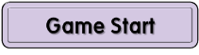
4. Title Scene 구성하기.
4-4. 버튼 Node 생성 3.
#Tool 명칭 :: # 프로젝트 명칭 :: # Scene 명칭 – Internet Explorer
설정 완료된 Button Node 의 추가.
- 기존 Resource와 동일하게 등록. - Node는 왼쪽과 같이 1개만 등록 됨. → (사운드, 이미지는 표시하지 않음)
파일(F)
삽입(S)
보기( W)
도움말
Main View
Resource Management
Scene Management
Button Node Parameters
- Camera View
이름
StartButton
크기 조정
높이 :
125 Pixel
효과 1
255 Pixel
설정 완료된 Button Node 의 설정.
너비 :
- 이미지 설정을 할 수 있음. - 단, 애니메이션 효과 (나타나는 것과 사라지는) 없음. - 버튼 양식의 “기능” 있음. → Disable : 체크 시 해당 버튼 비 활성화. → 연결 : Scene 의 경우 다른 Scene으로 연결 가능.
회전
Z :
0˚
반전
기능
Disable
연결 기능
연결
Scene
- Scene의 종류에 따라 옵션이 존재. - Main Menu Scene 에서는 아래 세 가지만 가능. → Scene : 다른 Scene으로 연결. (2개 이상 생성 가능) → Load : 이전 저장 시점부터 시작. → Exit : 게임 종료.
Camera
Resource
타이틀 배경1
- 기본 데이터
StartButton
B
└ 타이틀 배경1.jpg
└ StartButton.tga
└ Over.Wav
└ Click.wav
* Button :: Start Button

Slide 22
4. Title Scene 구성하기.
4-6. Scene 연결하기.
#Tool 명칭 :: # 프로젝트 명칭 :: # Scene Management – Internet Explorer
Scene 연결 Button(Start Button) 과 Scene 연결 선.
- 이전 Page에서 Scene을 연결하는 Button을 만듦. → 이후부터 Main menu를 다른 Scene에 연결 가능. → Scene 연결 버튼을 만든 수 만큼 연결 선 확장 가능. - 위 기능으로 게임 시작부터 분기를 생성 할 수 있음. → 캐릭터 챕터 별 시작 등, 다양하게 사용 가능. → 왼쪽 이미지는 2개의 시작 버튼 사용시 참고 이미지.
파일(F)
삽입(S)
보기( W)
도움말
Main View
Resource Management
Scene Management
Scene Parameters
# Scene 0
기본 정보
StartButton1
# Scene 1
(E)
Scene Type | Main Menu
Scene No. ID | 0
최초 작성자 | # User ID
최초 작성일 | # yyyy-mm-dd
최종 작성일 | # yyyy-mm-dd
최종 작성자 | # User ID
StartButton2
# Scene 2
(B)
# Scene 3
(W)
이름
사용 용량
15.25 /20 Mb
# Game Over
Memo
0 / 5000 Byte

Slide 23


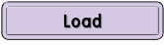
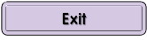
4. Title Scene 구성하기.
4-7. 타이틀 화면 최종 구성 화면.
#Tool 명칭 :: # 프로젝트 명칭 :: # Scene 명칭 – Internet Explorer
Event Node → Stop Node의 사용.
E
- 20 초 이후 화면이 사라지는 문제 발생. - 문제 해결하기 위해 아래 세 가지 Node 사용 가능. → Stop Node : 해당 타임라인에서 정지. (입력 대기) → Go to Node : 지정한 타임라인으로 이동. → Loop Node : 특정 시작/끝 지점을 무한 or 지정 반복. - 배경 화면에 애니메이션이 없으므로, Stop Node 사용. → Button 은 사라지지 않으므로 버튼 선택에 의해서만 Scene 전환 가능.
파일(F)
삽입(S)
보기( W)
도움말
Main View
Resource Management
Scene Management
None
- Camera View
이름
StartButton
크기 조정
높이 :
125 Pixel
효과 1
255 Pixel
너비 :
회전
Z :
0˚
반전
기능
Disable
연결
Scene
Camera
Resource
타이틀 배경1
+ 기본 데이터
Start Button
* Button :: Start Button
Load Button
B
* Button :: Load Button
Exit Button
B
* Button :: Exit Button
Stop Node
B
E
* Stop :: Stop Node

Slide 24
5. Event Scene 구성 하기
5-1. Event Scene 기본 구성
#Tool 명칭 :: # 프로젝트 명칭 :: # Scene 명칭 – Internet Explorer
①
Event Node
E
- Event Scene 의 시작과 끝을 지정하는 노드. - 모든 Event Scene 에는 2개의 시작과 끝점이 존재 함. - 개별적으로 존재하며 노드간 연결 선이 없음. - Event Node Parameters 에서 Type을 정의. - 각 Scene에서 정의 할 수 있는 Type들이 존재 함. → 간략한 소개 (P. 17 참조)
파일(F)
삽입(S)
보기( W)
도움말
Main View
Resource Management
Scene Management
Event Node Parameters
- Camera View
이름
StartButton
Type :
Event End
125 Pixel
크기 조정
높이 :
효과 1
255 Pixel
너비 :
회전
②
Ground Node
G
Z :
0˚
- Title Scene 의 배경과 같은 Node.
- 1개 이상의 이미지로 구성. → 사용자에 따라 레이어로 구성 가능. → SD 캐릭터의 위치(원근)에 따라 레이어 위치가 변경 됨. - 1개의 Node로 구성 됨.
반전
기능
Disable
연결
Scene
Camera
Resource
①
+ 기본 데이터
③
Script Node (대사)
S
Event
* Button :: Start Button
②
Ground
E
E
* Button :: Load Button
- Event 및 Battle Scene 에서 캐릭터의 대사를 담는 곳. - Character Node의 일러스트 값을 참조 함.
③
Script(대사)
G
* Button :: Exit Button
S
* Stop :: Stop Node

Slide 25
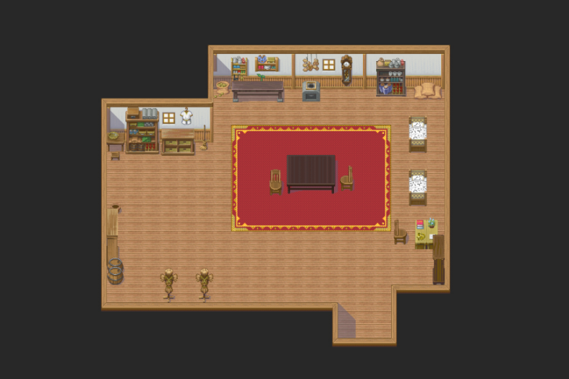
5. Event Scene 구성 하기
5-2. Event Ground 구성 1
#Tool 명칭 :: # 프로젝트 명칭 :: # Scene 명칭 – Internet Explorer
①
Resource Management
- Event Ground 의 Resource Management 모습. - 이미지로만 구성 되어 있음.
파일(F)
삽입(S)
보기( W)
도움말
②
Main View
①
Image Node Parameters
Resource Management
Scene Management
이름
의자2
크기 조정
높이 :
125 Pixel
효과 1
255 Pixel
②
너비 :
Image Node Parameters
회전
- 사용되는 이미지는 모두 Image Node 로 구성 된 모습. - Parameters도 Image Node와 동일하게 구성 됨.
Z :
0˚
반전
③
효과
③
- Ground Node의 효과는 모두 적용 받지 않음.
효과
시작 :
2.0 초
종료 :
2.0 초
Event Ground
Resource
집 내부
G
+ 기본 데이터
④
레이어 우선순위
의자1
└ 집 내부.png
- 타임라인의 하단에 있을 수록 이미지 상 위 쪽에 위치. → 새로 추가되는 Node가 위로 올라 오는 순서.
의자2
└ 의자.png
④

Slide 26
5. Event Scene 구성 하기
5-2. Event Ground 구성 2
#Tool 명칭 :: # 프로젝트 명칭 :: # Scene 명칭 – Internet Explorer
①
Main View 에서의 Event Ground Node.
- Resource Management에서 설정내역이 하나의 Group. - 전체 이미지를 Image Node처럼 설정 가능. → 크기 조정 → 회전 → 반전.
- 단, 효과는 없음.
파일(F)
삽입(S)
보기( W)
도움말
①
Main View
Resource Management
Scene Management
Ground Node Parameters
이름
- Camera View
이름
Scene # 1. 배경 주인공의 집.
StartButton
125 Pixel
크기 조정
크기 조정
높이 :
높이 :
125 Pixel
효과 1
효과 1
255 Pixel
너비 :
255 Pixel
너비 :
회전
회전
Z :
Z :
0˚
0˚
반전
반전
기능
Disable
연결
Scene
Camera
Resource
Event
+ 기본 데이터
Ground
E
E
└ 집 내부.png
Script(대사)
G
└ 의자.png
S

Slide 27


5. Event Scene 구성 하기
5-3. Event Character 구성 1. Event Character Node 의 Resource Management View.
#Tool 명칭 :: # 프로젝트 명칭 :: # Scene 명칭 – Internet Explorer
①
Event Character Node에 필요한 리소스.
파일(F)
삽입(S)
보기( W)
도움말
행동 | 데이터 | 필요 여부 | 확장 여부
Idle | 상 | 필수 | 가능
 | 하
 | 좌
 | 우
이동 | 상 | 필수 | 가능
 | 하
 | 좌
 | 우
 | 사운드 | 옵션
모션 | 상 | 옵션 | 가능
 | 하
 | 좌
 | 우
 | 사운드
일러스트 | 기본 | 옵션 | 가능
Main View
Resource Management
Scene Management
Char Node Parameters
# 상 애니메이션
Node Type | Animation
No Data
이름
none
크기
높이 :
125 Pixel
# 좌 애니메이션
# 우 애니메이션
효과 1
255 Pixel
너비 :
*Default = 이미지 사이즈
No Data
No Data
분할
EA :
0
세로 :
# 하 애니메이션
가로 :
(Default)
No Data
# Sound
Event Char
Resource
Idle
C
+ 기본 데이터
Move
C
└ 걷기(상).jpg
Motion
C
└ 걷기(하).jpg
Illustration
C
└ 걷기(좌).jpg
C
└ 걷기(우).jpg
└ Walk.wav
* 1개의 Character Node = 하나의 캐릭터 등록. → 3명의 캐릭터가 필요 할 경우, 위와 같은 Node가 3벌 필요.

Slide 28
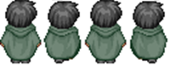

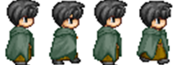
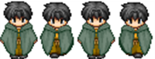
5. Event Scene 구성 하기
5-3. Event Character 구성 2. 리소스 추가 된 형태.
#Tool 명칭 :: # 프로젝트 명칭 :: # Scene 명칭 – Internet Explorer
①
Animation Type Data 등록하기.
- Resource 창에 필요한 Data 들을 미리 등록 해 둠. - 필요한 리소스 창에 맞춰 드래그하여 끌어 놓음. - 위와 같은 방법으로 아래 3개의 양식은 모두 같음. → Idle → Move → Motion
파일(F)
삽입(S)
보기( W)
도움말
Main View
Resource Management
Scene Management
Char Node Parameters
# 상 애니메이션
Node Type | Animation
이름
주인공 걷기
크기
높이 :
125 Pixel
# 좌 애니메이션
# 우 애니메이션
효과 1
255 Pixel
너비 :
*Default = 이미지 사이즈
②
Animation 추가하기.
분할
- 아래와 같이 Node의 추가는 Animation의 추가를 의미.
EA :
4
세로 :
Event Char
→ Idle Animation 2가지. → Move Animation 2가지. → Motion Animation 3가지.
# 하 애니메이션
가로 :
(Default)
Idle
C
Move
C
C
# Sound
Motion
C
C
Illustration
C
C
C
C
Walk.wav
Event Char
Resource
Idle
C
+ 기본 데이터
└ 걷기(상).jpg
Move
C
①
Motion
C
└ 걷기(하).jpg
Illustration
C
└ 걷기(좌).jpg
C
②
└ 걷기(우).jpg
└ Walk.wav

Slide 29
5. Event Scene 구성 하기
5-3. Event Character 구성 3. Illustration
#Tool 명칭 :: # 프로젝트 명칭 :: # Scene 명칭 – Internet Explorer
①
Illustration Type 기본 화면.
- Illustration 1개의 Node에는 1개의 이미지만 등록 가능. - 이미지 사이즈에 맞게 자동으로 좌측 붉은 테두리 조정. - 이미지 최 하단이 항상 카메라의 최 하단에 붙게 됨.
파일(F)
삽입(S)
보기( W)
도움말
Main View
Resource Management
Scene Management
Char Node Parameters
# 상 애니메이션
Node Type | Illustration
이름
크기
높이 :
0 Pixel
효과 1
0 Pixel
너비 :
*Default = 이미지 사이즈
No Data
Event Char
Resource
Idle
C
+ 기본 데이터
Move
C
└ 주인공 기본 표정 일러스트.jpg
Motion
C
Illustration
C
C

Slide 30

5. Event Scene 구성 하기
5-3. Event Character 구성 4. Illustration 추가 된 화면.
#Tool 명칭 :: # 프로젝트 명칭 :: # Scene 명칭 – Internet Explorer
①
Illustration Type Data 등록하기.
- Resource 창에 필요한 Data 들을 미리 등록 해 둠. - 필요한 리소스 창에 맞춰 드래그하여 끌어 놓음. - 아래 세 개 양식과는 다르므로 주의. → Idle → Move → Motion
파일(F)
삽입(S)
보기( W)
도움말
Main View
Resource Management
Scene Management
Char Node Parameters
# 상 애니메이션
Node Type | Illustration
이름
주인공 기본
크기
높이 :
125 Pixel
효과 1
255 Pixel
너비 :
*Default = 이미지 사이즈
Event Char
Resource
Idle
C
+ 기본 데이터
Move
C
└ 주인공 기본 표정 일러스트.jpg
Motion
C
①
Illustration
C
C

Slide 31
5. Event Scene 구성 하기
5-3. Event Character 구성 5. Main View 에서의 사용.
#Tool 명칭 :: # 프로젝트 명칭 :: # Scene 명칭 – Internet Explorer
①
Main View 에서의 Event Ground Node.
- Resource Management에서 설정내역이 하나의 Group. - 전체 이미지를 Image Node처럼 설정 가능. → 크기 조정 → 회전 → 반전.
- 단, 효과는 없음.
파일(F)
삽입(S)
보기( W)
도움말
①
Main View
Resource Management
Scene Management
E*Char Node Parameter
- Camera View
Inforamtion
Name | 주인공
Idle Ani | 2 EA (0.2Mb)
Move Ani | 2 EA (0.3Mb)
Motion Ani | 2 EA (0.4Mb)
Illustration | 2 EA (1.3Mb)
Sound | 3 EA (1.5Mb)
전체 용량 | 3.7 Mb
Animation
행동 :
Idle 1
속도 :
x 1.0
Disable
연결
Scene
Camera
Resource
Event
+ 기본 데이터
Ground
E
E
└ 집 내부.png
Script(대사)
G
└ 의자.png
주인공 캐릭터
S
C

Slide 32
5. Event Scene 구성 하기
5-3. Event Character 구성 6. Animation 예제
#Tool 명칭 :: # 프로젝트 명칭 :: # Scene 명칭 – Internet Explorer
①
첫 번째 Node 설정
파일(F)
삽입(S)
보기( W)
도움말
Animation
행동 :
Main View
Resource Management
Scene Management
E*Char Node Parameter
Idle : 하
Inforamtion
속도 :
x 1.0
- Camera View
Disable
Name | 주인공
Idle Ani | 2 EA (0.2Mb)
Move Ani | 2 EA (0.3Mb)
Motion Ani | 2 EA (0.4Mb)
Illustration | 2 EA (1.3Mb)
Sound | 3 EA (1.5Mb)
전체 용량 | 3.7 Mb
- 두 번째 노드를 2초뒤에 생성 캐릭터를 동일한 위치 유지. - 첫 번째 노드를 “Idle: 하” 로 설정. → 결과 = 아래쪽을 바라보는 Idle 상태가 2초간 지속 됨.
②
두 번째 Node 설정.
Animation
행동 :
캐릭터 동선
Animation
Move : 하
행동 :
속도 :
x 1.0
Idle 1
Disable
속도 :
x 1.0
- 세 번째 노드에 목표 지점으로 이미지 드래그. - 두 번째 노드 설정을 “Move : 하” 로 설정. → 결과 = 3번째 노드 방향으로 2초간 이동.
Disable
연결
Scene
④
⑤
Resource
③
Camera
+ 기본 데이터
세 번째 노드
Event
E
E
└ 집 내부.png
- 두 번째 노드의 목표 지점에 캐릭터가 놓여 있음. - 어떤 설정을 해도 타임라인 4초 이후에 설정이 없으므로, → 결과 = 캐릭터가 사라짐.
Ground
①
②
③
└ 의자.png
Script(대사)
G
S
주인공 캐릭터
C
C
C
④
카메라 설정
- 7초에 Fade out 시작.(약 2초 소요)
⑤
Event Node 설정
- 10초에 Event 종료. 다음 Scene으로 이동.

Slide 33
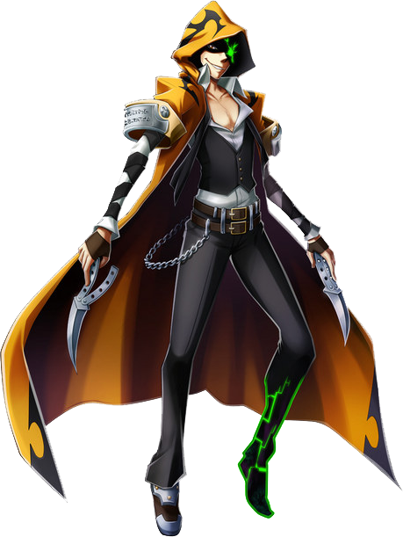

5. Event Scene 구성 하기
5-4. Script 구성 1.
#Tool 명칭 :: # 프로젝트 명칭 :: # Scene 명칭 – Internet Explorer
①
Script Node 의 특징.
- 레이어 상 Script Node는 가장 하단에 위치해야 함. → 또는 어느 위치에 있더라도 가장 앞에 나와야 함. - Script Node 가 들어간 위치로부터 이전 명령을 반복. → 타임 프레임의 이전 명령 반복. → 대사가 끝나면 시간이 다시 흘러 감. → Ex) 왼쪽의 SD 캐릭터가 Idle Ani 상태가 반복. - 특정 스크립트 구간에서 Theme Sound 재생 가능. → Data 가 없을 경우 이전 타임라인 BGM 명령. → 대사 종료 후에는 이전 명령의 BGM 재 시작.
파일(F)
삽입(S)
보기( W)
도움말
Main View
Resource Management
Scene Management
Script Node Parameter
- Camera View
텍스트 입력 설정
폰트 :
맑은 고딕
크기 :
10
Disable
색상 :
텍스트 출력 설정
속도 :
5 자/초
넘김 :
입력 할 때 까지
Disable
캐릭터
이름 :
주인공
사진 :
nnn / nnn
추가
주인공
정렬 :
[주인공]
# Theme Sound
왼쪽
1 줄 – 특정 문자의 [크기]를 변경 할 수 있습니다.
2 줄 – 특정 문자의 [색상을 변경] 할 수 있습니다.
3 줄 – 특정 문자의 [폰트]를 변경 할 수 있습니다.
추가 버튼 :
Illustration
Illustration 도구
Thema.wav
Camera
Resource
Event
+ 기본 데이터
Ground
E
E
└ 집 내부.png
주인공 캐릭터
G
└ 의자.png
Script(대사)
C
S
C
C

Slide 34
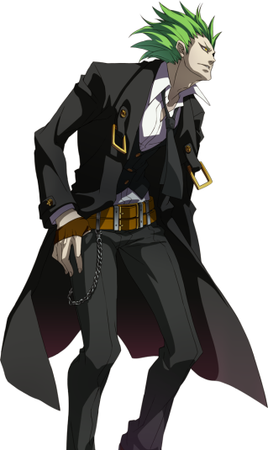
5. Event Scene 구성 하기
5-4. Script 구성 2.
#Tool 명칭 :: # 프로젝트 명칭 :: # Scene 명칭 – Internet Explorer
①
Illustration 설정
- 각 개체를 선택, 드래그하여 위치를 조정 할 수 있음. - Illustration 도구를 이용하여 편집 할 수 있음 → 좌우 반전 → 위로 올리기 → 아래로 내리기 → 삭제. - 최대 3명까지 출력 가능하며 정렬 기능으로 위치 조정. → 왼쪽, 중간, 오른쪽. - 페이지를 추가 할 경우, 이전 페이지를 복제하는 형식.
파일(F)
삽입(S)
보기( W)
도움말
Main View
Resource Management
Scene Management
Script Node Parameter
- Camera View
텍스트 입력 설정
폰트 :
맑은 고딕
크기 :
10
Disable
색상 :
텍스트 출력 설정
속도 :
5 자/초
넘김 :
입력 할 때 까지
Disable
캐릭터
이름 :
조연
사진 :
nnn / nnn
추가
조연
정렬 :
[조연]
# Theme Sound
오른쪽
1 줄 – 특정 문자의 [크기]를 변경 할 수 있습니다.
2 줄 – 특정 문자의 [색상을 변경] 할 수 있습니다.
3 줄 – 특정 문자의 [폰트]를 변경 할 수 있습니다.
추가 버튼 :
Illustration
Illustration 도구
Thema.wav
④
⑤
Resource
Camera
+ 기본 데이터
Event
E
E
└ 집 내부.png
Ground
G
└ 의자.png
주인공 캐릭터
C
C
C
Script(대사)
S

Slide 35
5. Event Scene 구성 하기
5-4. Script 구성 3.
#Tool 명칭 :: # 프로젝트 명칭 :: # Scene 명칭 – Internet Explorer
①
말 끝맺음 아이콘.
- 텍스트 출력이 끝났을 때 뜨는 아이콘. - 위치는 Main View 에서 조정 가능 함.
파일(F)
삽입(S)
보기( W)
도움말
③
Main View
Resource Management
Scene Management
Script Node Parameter
①
말 끝맺음 이미지 사이즈
# 말 끝맺음 아이콘
높이 :
125 Pixel
②
대사 창
효과 1
255 Pixel
너비 :
*Default = 이미지 사이즈
- 대사 창 이미지를 편집 할 수 있는 영역. - Camera View (Half) 는 하단 영역 위치를 보여 줌. - 이름 출력 공간은 선택, 이동, 크기 조절이 가능. → 이미지가 없어도 해당 박스가 떠 있음. → 텍스트는 좌측 정렬. → 고정 문자열 지정 가능 Ex) [ %s ] - 텍스트 입력 공간도선택, 이동, 크기 조절이 가능. → 이미지가 없어도 해당 박스가 떠 있음. → 텍스트는 좌측 정렬. → 텍스트 길이가 박스를 넘어 갈 경우 자동 줄 바꿈. → 고정 문자열 지정 가능. Ex) [ %s ]
말 끝맺음 분할
EA :
0
②
세로 :
# 대사 창.
- Camera View (Half)
가로 :
(Default)
대사 창 이미지 설정
높이 :
125 Pixel
효과 1
255 Pixel
④
너비 :
이름 출력 공간
# Click Sound
투명 :
20 %
텍스트 입력 공간
Click.wav
Resource
③
Script Node PArameters
Script
C
+ 기본 데이터
- 대사 창 이미지 설정에 투명 값을 조정 할 수 있음. → 0% ~ 100% - 그 외 특이사항 없음. (생략)
대사 창
└ 말 끝 맺음 아이콘.png
말 끝맺음
└ 대사 창.png
Click
④
페이지 넘김 사운드
- 다음 페이지로 넘어 갈 때의 사운드 - 마우스 클릭으로 작동.

Slide 36
5. Event Scene 구성 하기
5-5. 분기 (Case) 구성하기 1.
#Tool 명칭 :: # 프로젝트 명칭 :: # Scene 명칭 – Internet Explorer
①
선택지
- 선택지 활성 화 시, 배경의 밝기 조절 가능 → Resource Management 설정. - 선택지 Node 추가 시, 최소 1개의 선택지 활성. - 선택지를 선택 할 경우, 이후 설정 무시 → 연결 된 다음 #Case Scene으로 이동.
파일(F)
삽입(S)
보기( W)
도움말
②
Main View
Resource Management
Scene Management
Case Node Parameter
- Camera View
텍스트 입력 설정
폰트 :
맑은 고딕
크기 :
10
Disable
①
A. 여기에 직접 입력 함.
색상 :
선택지 추가
# Case 1
선택 창 크기 조정
# Scene 1
(E)
특정 구간 [색상] [폰트] [크기] 조정 가능.
높이 :
125 Pixel
# Case 2
효과 1
255 Pixel
너비 :
회전
②
Case Node Parameters
Z :
0˚
반전
- 선택지 추가 버튼을 사용하여 Case 확장 가능. → 최소 2개. → 최대 5개.
효과
시작 :
2.0 초
종료 :
2.0 초
Resource
③
Node 특징.
Camera
+ 기본 데이터
- Case Node 사용 시, 이후 설정된 모든 값들을 무시. - #Case Scene 으로 넘어가며 분기 이전 정보가 복제.
Event
E
E
└ 집 내부.png
Ground
G
└ 의자.png
주인공 캐릭터
C
C
C
③
Script(대사)
S
분기
C

Slide 37
5. Event Scene 구성 하기
5-5. 분기 (Case) 구성하기 2.
#Tool 명칭 :: # 프로젝트 명칭 :: # Scene 명칭 – Internet Explorer
①
Case Node 위치에 따른 작동.
- 명령은 타임라인 상위부터 작동. - Script 아래에 있을 경우, → 마지막 대사 이후에 대사 창을 지우지 않고 띄움.
파일(F)
삽입(S)
보기( W)
도움말
Main View
Resource Management
Scene Management
Case Node Parameter
- Camera View
텍스트 입력 설정
폰트 :
맑은 고딕
크기 :
10
Disable
A. 여기에 직접 입력 함.
색상 :
선택지 추가
선택 창 크기 조정
특정 구간 [색상] [폰트] [크기] 조정 가능.
높이 :
125 Pixel
효과 1
255 Pixel
너비 :
회전
Z :
nnn / nnn
추가
0˚
[주인공]
반전
1 줄 – 특정 문자의 [크기]를 변경 할 수 있습니다.
2 줄 – 특정 문자의 [색상을 변경] 할 수 있습니다.
3 줄 – 특정 문자의 [폰트]를 변경 할 수 있습니다.
효과
시작 :
2.0 초
종료 :
2.0 초
Camera
Resource
Event
+ 기본 데이터
Ground
E
E
└ 집 내부.png
주인공 캐릭터
G
└ 의자.png
Script(대사)
C
S
C
C
분기
C
①
Script Node보다 아래 있을 경우, 마지막 대사 이후 바로 분기 시작.

Slide 38
5. Event Scene 구성 하기
5-5. 분기 (Case) 구성하기 3.
#Tool 명칭 :: # 프로젝트 명칭 :: # Scene 명칭 – Internet Explorer
①
선택지 이미지.
- 버튼 형식의 이미지.
파일(F)
삽입(S)
보기( W)
도움말
②
Main View
Resource Management
Scene Management
Case Node Parameters
크기
높이 :
125 Pixel
②
Case Node Parameters
효과 1
255 Pixel
①
너비 :
- 선택지의 투명 값 적용 가능. - 선택지 외의 주변 배경의 어둡기 설정 가능. → 이전 페이지 이미지 참고. → 그 외의 설정들은 Button Node와 동일.
투명 :
20 %
배경 :
50 % 어둡게
분할
EA :
# Click Sound
3
세로 :
(Default)
가로 :
Click.Wav
버튼 순서
1 :
Default
2 :
Up
Down
3 :
None
Over.wav
4 :
분기
Resource
선택 이미지
C
+ 기본 데이터
Click
└ 말 끝 맺음 아이콘.png
Over
└ 대사 창.png

Slide 39
5. Event Scene 구성 하기
5-6. 분기 (Case) 구성하기 4.
#Tool 명칭 :: # 프로젝트 명칭 :: # Scene 명칭 – Internet Explorer
①
# Case Scene
- Scene Management에서 새로운 Case Scene이 생성. - 선택하면 분기 이후의 Event를 이어서 작업 가능.
→ 단, 이전에 작업 했던 내용은 왼쪽 이미지와 같이 표기. → Data는 공유하며 추가 Load는 없으나, 수정은 불가. - Node를 복사하여, 이후 Scene 에 사용하는 것은 가능.
파일(F)
삽입(S)
보기( W)
도움말
Main View
Resource Management
Scene Management
Case Node Parameter
- Camera View
텍스트 입력 설정
폰트 :
맑은 고딕
크기 :
10
Disable
색상 :
선택지 추가
선택 창 크기 조정
높이 :
125 Pixel
효과 1
255 Pixel
너비 :
회전
Z :
0˚
반전
효과
시작 :
2.0 초
종료 :
①
2.0 초
Camera
Resource
Event
+ 기본 데이터
Ground
E
E
└ 집 내부.png
주인공 캐릭터
G
└ 의자.png
Script(대사)
C
S
C
C
분기
C

Slide 40
6. Battle Scene 구성 하기
6-1. Battle Scene 기본 화면.
#Tool 명칭 :: # 프로젝트 명칭 :: # Scene 명칭 – Internet Explorer
①
Battle Scene 의 Event Node
- 기본적으로 4가지로 구성.
파일(F)
삽입(S)
보기( W)
도움말
Main View
Resource Management
Scene Management
Event Node Parameters
Battle Event Node
- Camera View
이름
StartButton
Type :
Event End
125 Pixel
크기 조정
Event Start
높이 :
효과 1
255 Pixel
너비 :
Battle Start
회전
Z :
0˚
Battle End
반전
Event End
기능
Disable
②
Battle Ground Node
연결
Scene
- Event Ground Node보다 추가 설정 사항이 있음. → 타일 맵 형식의 이동 가능 지역/ 불가 지역 설정.
Camera
Resource
①
+ 기본 데이터
③
HUD
Event
* Button :: Start Button
②
E
E
E
E
Ground
G
* Button :: Load Button
- 전투 중에 사용되는 HUD 의 집합 → HP/MP 바, 공격 대미지, 회복 대미지 숫자 등
* Button :: Exit Button
* Stop :: Stop Node
④
UI
- 독립적으로 사용되는 UI 페이지 → 상태 페이지, 결과 페이지.

Slide 41
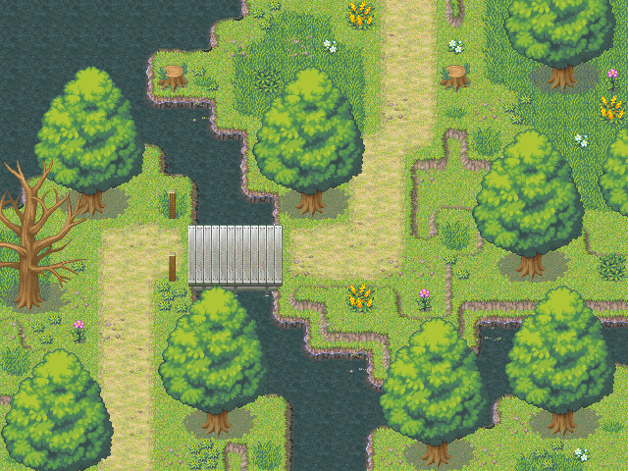

6. Battle Scene 구성 하기
6-2. Battle Ground Node :: Resource Management 화면
#Tool 명칭 :: # 프로젝트 명칭 :: # Scene 명칭 – Internet Explorer
①
Battle Ground Node Parameters
G
①
타일 사이즈 - 타일의 사이즈를 지정 할 수 있음. - 항상 가로세로 동일한 크기로 설정 가능. 캐릭터 배치
- Level Scene 에서 등록 해 둔 캐릭터를 불러 오기. - 기본 Idle 상태로 등록 되며 바라 보는 방향은 남. - 선택된 캐릭터 옵션을 통해 바라보는 방향 조정 가능. - 선택된 캐릭터 옵션 → 우측으로 90도 회전 → 삭제. 승리 조건 - 섬멸 - 특정 대상 죽음. 패배 조건
- 전원 사망 - 특정 대상 사망.
파일(F)
삽입(S)
보기( W)
도움말
Main View
Resource Management
Scene Management
Ground Node Parameters
타일 사이즈
이름
가로 :
StartButton
125 Pixel
20 pixel
세로 :
크기 조정
2.0 pixel
캐릭터 배치
높이 :
효과 1
아군:
주인공
너비 :
255 Pixel
캐릭터 삽입
적군 :
회전
적1
Z :
0˚
캐릭터 삽입
선택 된 캐릭터 옵션 :
반전
승리 조건
조건 :
기능
섬멸
대상 :
F/A
Disable
패배 조건
조건 :
연결
특정 대상 사망
Scene
대상 :
주인공
Battle Ground
Resource
②
G
+ 기본 데이터
배경 이미지
* Button :: Start Button
나무1
* Button :: Load Button
나무2
* Button :: Exit Button
⑤
BGM
* Stop :: Stop Node
②
③
이미지 파일
HUD
④
UI
- 배경 이미지는 여러 2D 이미지를 겹쳐서 제작 가능.
③
HUD
④
UI
⑤
BGM
- 전투 중에 사용되는 HUD 의 집합 → HP/MP 바, 공격 대미지, 회복 대미지 숫자 등
- 독립적으로 사용되는 UI 페이지 → 상태 페이지, 결과 페이지.
- Battle이 시작 됐을 때 나오는 BGM.

Slide 42
6. Battle Scene 구성 하기
6-2. Battle Ground Node :: 타일 맵 속성 지정.
①
클릭에 따라 속성 변경
- 나눠진 타일을 선택 할 때 아래와 같이 색깔 변경. .
②
타일 속성의 의미
- 속성 없음. (이미지 밖을 표시)
- 이동 가능 지역
- 이동 불가 지역

Slide 43
6. Battle Scene 구성 하기
6-3. 캐릭터 레벨, UI & HUD 설정
#Tool 명칭 :: # 프로젝트 명칭 :: # Scene Management – Internet Explorer
①
Level Design
- Battle 에서 사용 되는 캐릭터의 파라미터 설정. → 각종 게임 공식 ~ 스킬, 범위 설정, 레벨 테이블 등. → 세부 기획에서 다루도록 함.
파일(F)
삽입(S)
보기( W)
도움말
Main View
Resource Management
Scene Management
Scene Parameters
# Scene 0
기본 정보
# Scene 1
(E)
Scene Type | Main Menu
Scene No. ID | 0
최초 작성자 | # User ID
최초 작성일 | # yyyy-mm-dd
최종 작성일 | # yyyy-mm-dd
최종 작성자 | # User ID
# Scene 2
(B)
②
UI & HUD
# Scene 3
(W)
이름
- Scene Management 에서 UI & HUD 에서 설정. - Scene 처럼 UI, HUD만 따로 모아둔 페이지. → 세부 기획에서 다루도록 함.
①
사용 용량
Level Design
15.25 /20 Mb
①
# Game Over
UI & HUD
Memo
0 / 5000 Byte

Slide 44
6. Battle Scene 구성 하기
6-4. Battle Scene의 Event 관리
#Tool 명칭 :: # 프로젝트 명칭 :: # Scene 명칭 – Internet Explorer
①
Event와 Battle의 구분
- Event Node의 Event Start ~ Battle Start 사이. → 기존 Event Scene과 동일하게 Event 관리 가능. - Battle Start ~ Battle End 까지 Battle Ground 설정 따름. - Battle End ~ Event End 사이. → 기존 Event Scene과 동일하게 Event 관리 가능.
파일(F)
삽입(S)
보기( W)
도움말
Main View
Resource Management
Scene Management
Script Node Parameter
- Camera View
텍스트 입력 설정
폰트 :
맑은 고딕
크기 :
10
Disable
색상 :
텍스트 출력 설정
속도 :
5 자/초
넘김 :
입력 할 때 까지
Disable
캐릭터
이름 :
주인공
사진 :
nnn / nnn
추가
주인공
정렬 :
[조연]
# Theme Sound
왼쪽
1 줄 – 특정 문자의 [크기]를 변경 할 수 있습니다.
2 줄 – 특정 문자의 [색상을 변경] 할 수 있습니다.
3 줄 – 특정 문자의 [폰트]를 변경 할 수 있습니다.
추가 버튼 :
Illustration
Illustration 도구
Thema.wav
Camera
Resource
Event
+ 기본 데이터
Ground
E
E
E
E
└ 걷기(상).jpg
주인공 캐릭터
G
└ 걷기(하).jpg
HUD
C
C
C
└ 걷기(좌).jpg
Script(대사)
UI
S
└ 걷기(우).jpg
HUD
└ Walk.wav
UI
Notes:
HUD… → HP/MP, 게임 시작, 턴, 종료, 명령(이동,공격,스킬,아이템,대기,취소), 스킬 창, 아이템 창, 승리/패배 조건, 타일(이동 타일, 공격 타일)
UI 페이지…→ 상태 페이지(장비, 아이템, 능력 확인용으로 World Scene과 공용 사용), 결과 페이지(보상 관련 밸런스) 캐릭터 → 밸런스 테이블, 원거리 공격에 대한 설정. 이동 범위, 공격 범위, 스킬

Slide 45
6. Battle Scene 구성 하기
6-5. 테스트
#Tool 명칭 :: # 프로젝트 명칭 :: # Scene 명칭 – Internet Explorer
①
메뉴 바 → 보기
- 전체 실행 : Scene 0 부터 실행.
- 장면 실행 : 현재 Scene 처음부터 실행. - 선택 실행 : 프레임의 붉은 화살표부터 실행. - 카메라 뷰 : Camera View 켜기/끄기 - 데이터 정보: 데이터 사이즈, 확장자 등의 정보 창 열람.
파일(F)
삽입(S)
보기( W)
도움말
Main View
전체 실행
장면 실행
선택 실행
카메라 뷰
데이터 정보
Script Node Parameter
Resource Management
Scene Management
- Camera View
텍스트 입력 설정
폰트 :
맑은 고딕
크기 :
10
Disable
색상 :
텍스트 출력 설정
속도 :
5 자/초
①
실행
넘김 :
입력 할 때 까지
- 별도의 창 (플레이 환경)에서 게임 실행. → 로딩이 필요 할 경우, 로딩 후 실행.
Disable
캐릭터
이름 :
주인공
사진 :
nnn / nnn
추가
주인공
정렬 :
[조연]
# Theme Sound
왼쪽
1 줄 – 특정 문자의 [크기]를 변경 할 수 있습니다.
2 줄 – 특정 문자의 [색상을 변경] 할 수 있습니다.
3 줄 – 특정 문자의 [폰트]를 변경 할 수 있습니다.
추가 버튼 :
Illustration
Illustration 도구
Thema.wav
Camera
Resource
Event
+ 기본 데이터
Ground
E
E
E
E
└ 걷기(상).jpg
주인공 캐릭터
G
└ 걷기(하).jpg
HUD
C
C
C
└ 걷기(좌).jpg
Script(대사)
UI
S
└ 걷기(우).jpg
HUD
└ Walk.wav
UI

Slide 46
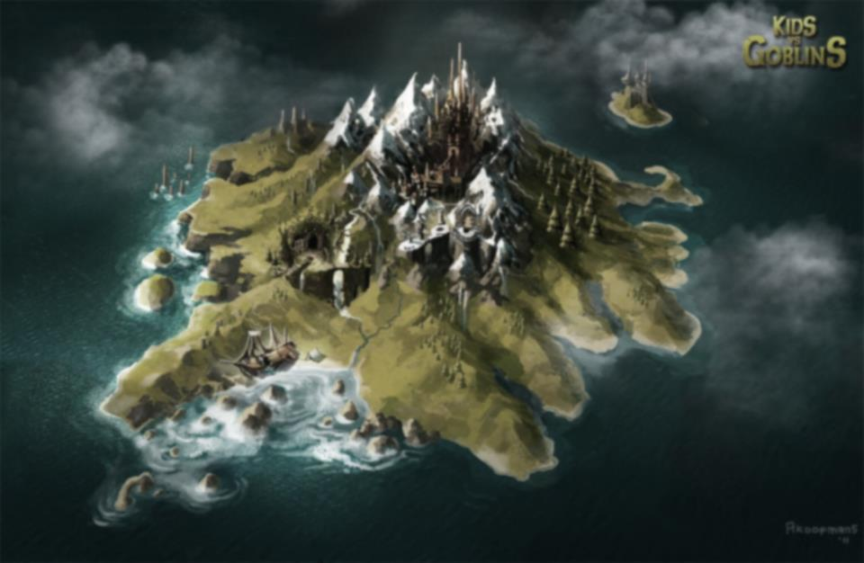


7. World 구성하기
7-1. World Scene 기본 화면.
#Tool 명칭 :: # 프로젝트 명칭 :: # Scene 명칭 – Internet Explorer
①
기본 구성.
- 공통된 UI 구성은 UI & HUD Scene에서 함. - World Scene 에서는 Scene 별로 설정을 저장. → 첫 번째 World 와 두 번째 월드에서 보여지는 정보를 다르게 설정 할 수 있게 하기 위함.
파일(F)
삽입(S)
보기( W)
도움말
Main View
Resource Management
Scene Management
Event Node Parameters
- Camera View
이름
StartButton
Type :
Stop
상태
125 Pixel
상점
크기 조정
높이 :
종료
효과 1
255 Pixel
너비 :
회전
Z :
0˚
반전
기능
Disable
연결
Scene
Camera
Resource
배경 이미지
+ 기본 데이터
1번 깃발
* Button :: Start Button
2번 깃발t
B
* Button :: Load Button
3번 깃발
B
* Button :: Exit Button
4번 깃발
B
* Stop :: Stop Node
5번 깃발
B
B

Slide 47
7. World 구성하기
7-2. World Scene 구성 이후 모습.
#Tool 명칭 :: # 프로젝트 명칭 :: # Scene 명칭 – Internet Explorer
①
World Map 의 구성 요소
- 기본적으로 배경 & 버튼의 조합으로 구성. - 맵의 버튼은 다른 Scene으로 연결.
→ Event의 경과에 따라 Disable 기능으로 선택지 추가.
파일(F)
삽입(S)
보기( W)
도움말
Main View
Resource Management
Scene Management
Button Node Parameters
이름
- Camera View
이름
2번 깃발
StartButton
상태
125 Pixel
크기 조정
②
상점
크기 조정
World Map 에서의 Event
높이 :
높이 :
125 Pixel
- 캐릭터와 Script 추가를 통해 Event 관리 가능.
효과 1
종료
효과 1
255 Pixel
너비 :
255 Pixel
너비 :
회전
회전
Z :
0˚
Z :
0˚
반전
반전
기능
기능
Disable
Disable
연결
Scene
연결
Scene
Camera
Resource
배경 이미지
+ 기본 데이터
E*주인공
* Button :: Start Button
Script
C
C
* Button :: Load Button
Event
S
* Button :: Exit Button
1번 깃발
B
E
* Stop :: Stop Node
2번 깃발
B

Slide 48
7. World 구성하기
7-3. Scene Management에서의 모습 .
#Tool 명칭 :: # 프로젝트 명칭 :: # Scene Management – Internet Explorer
①
Scene 연결 버튼의 모습
- Scene 연결 버튼을 만들 때마다 연결선 생성.
파일(F)
삽입(S)
보기( W)
도움말
Main View
Resource Management
Scene Management
Scene Parameters
# Scene 0
기본 정보
# Scene 1
(E)
# Scene 2
(B)
# Scene 4
(E)
Scene Type | Main Menu
Scene No. ID | 0
최초 작성자 | # User ID
최초 작성일 | # yyyy-mm-dd
최종 작성일 | # yyyy-mm-dd
최종 작성자 | # User ID
2번 깃발
3번 깃발
# Scene 5
(E)
# Scene 3
(W)
4번 깃발
# Scene 6
(E)
이름
①
사용 용량
Level Design
15.25 /20 Mb
①
# Game Over
5번 깃발
UI & HUD
Memo
0 / 5000 Byte

Slide 49
8. Release Version 런칭
8-1. 내보내기 기능.
#Tool 명칭 :: # 프로젝트 명칭 :: # Scene Management – Internet Explorer
①
메뉴 바 파일 → 내보내기 기능.
- 신규 : 전체 파일을 웹으로 올림. - 패치 : → 전체 파일 체크하여 변경된 파일만 올림. → 위 방법이 안될 때는 전체 파일 다시 올림.
파일(F)
삽입(S)
보기( W)
도움말
새 프로젝트
저장하기
다른 이름으로…
불러오기
내보내기
프로젝트 정보
끝내기
Scene Parameters
Main View
Resource Management
Scene Management
# Scene 0
기본 정보
# Scene 1
(E)
# Scene 2
(B)
# Scene 4
(E)
Scene Type | Main Menu
Scene No. ID | 0
최초 작성자 | # User ID
최초 작성일 | # yyyy-mm-dd
최종 작성일 | # yyyy-mm-dd
최종 작성자 | # User ID
2번 깃발
②
웹 정보
# Scene 5
(E)
- 웹에서 보여지는 정보 등은 “프로젝트 정보” 사용. - 그 외 자세한 내용은 웹쪽 작업을 보고 추후 기획.
3번 깃발
# Scene 3
(W)
4번 깃발
# Scene 6
(E)
이름
①
사용 용량
Level Design
15.25 /20 Mb
①
# Game Over
5번 깃발
UI & HUD
Memo
0 / 5000 Byte

Slide 50
3
세부 기획서

Slide 51
①
주제
- 내용
②
주제
- 내용
③
주제
- 내용
④
주제
- 내용
⑤
주제
- 내용
⑥
주제
- 내용

Slide 52
버튼양식 참고용 이미지
Game Start
Load
Exit
Game Start
Load
Exit
Game Start
Load
Exit
Game Start
Load
Exit

Slide 53
4. 타이틀 화면 구성하기.
Tool 초기 화면 아웃라인 디자인 참고용 이미지
4-2. 카메라 설정
#Tool 명칭 :: # 프로젝트 명칭 :: # Scene 명칭 – Internet Explorer
파일(F)
삽입(S)
보기( W)
도움말
Main View
Resource Management
Scene Management
Camera
- Camera View
해상도
1024 x 768
Fixed
카메라 효과
Fade In
효과 1
세부 효과 설정
시간 :
2.0 초
색상 :
Camera
Resource
- 기본 데이터
└ 타이틀 배경.jpg

Slide 54

Tool 아웃라인 디자인 초안 참고용 이미지
RPG 만들기 – Internet Explorer
파일(F)
삽입(S)
보기( W)
도움말
이미지 설정
Main View
Resource Management
Event Management
- Camera View
이름
삼성 로고
크기 조정
높이 :
125 Pixel
너비 :
255 Pixel
회전
Z :
0˚
반전
효과
시작 :
2.0 초
종료 :
2.0 초
Camera
Resource
로고 아이콘
- 캐릭터
Samsung
+ 이벤트
Game Title
+ 전투
BGM
- 배경
배경 이미지
+ 이벤트
+ 전투
+ 월드 맵
Tool 화면

Slide 55
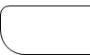

1.
Scene Management
참고용 이미지
#Tool 명칭 :: # 프로젝트 명칭 :: # Scene Management – Internet Explorer
파일(F)
삽입(S)
보기( W)
도움말
Main View
Resource Management
Scene Management
Scene Parameters
# Scene 0
기본 정보
Event
Scene Type | Main Menu
Scene No. ID | 0
작성자 | # User ID
최초 작성일 | # yyyy-mm-dd
최종 작성일 | # yyyy-mm-dd
최종 작성자 | # User ID
# Game Over
# Case 1
# Scene 3
(B)
# Case 1
Battle
# Scene 1
(E)
# Case 2
# Case 2
World
이름
Game
Over
# Scene 4
(B)
# Scene 5
(W)
사용 용량
15.25 /20 Mb
# Game Over
Memo
0 / 5000 Byte
Scene Management

Slide 56
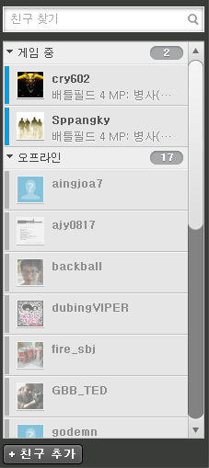
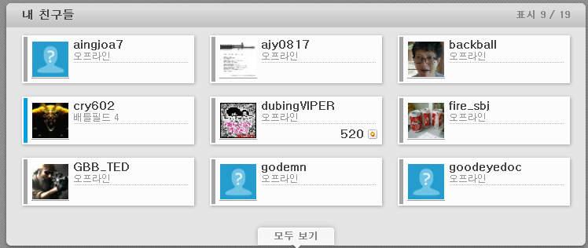
프로젝트에 친구 초대기능… 재미로 해 본거..
RPG 만들기 – Internet Explorer
파일(F)
삽입(S)
보기( W)
도움말
Main View
Resource Management
Event Management
Camera
- Camera View
새 프로젝트
프로젝트 명 :
해상도 :
1024 x 768
참여 인원 :
Camera
Resource
확인
취소
- 기본 데이터

